Slide 1


Slide 2
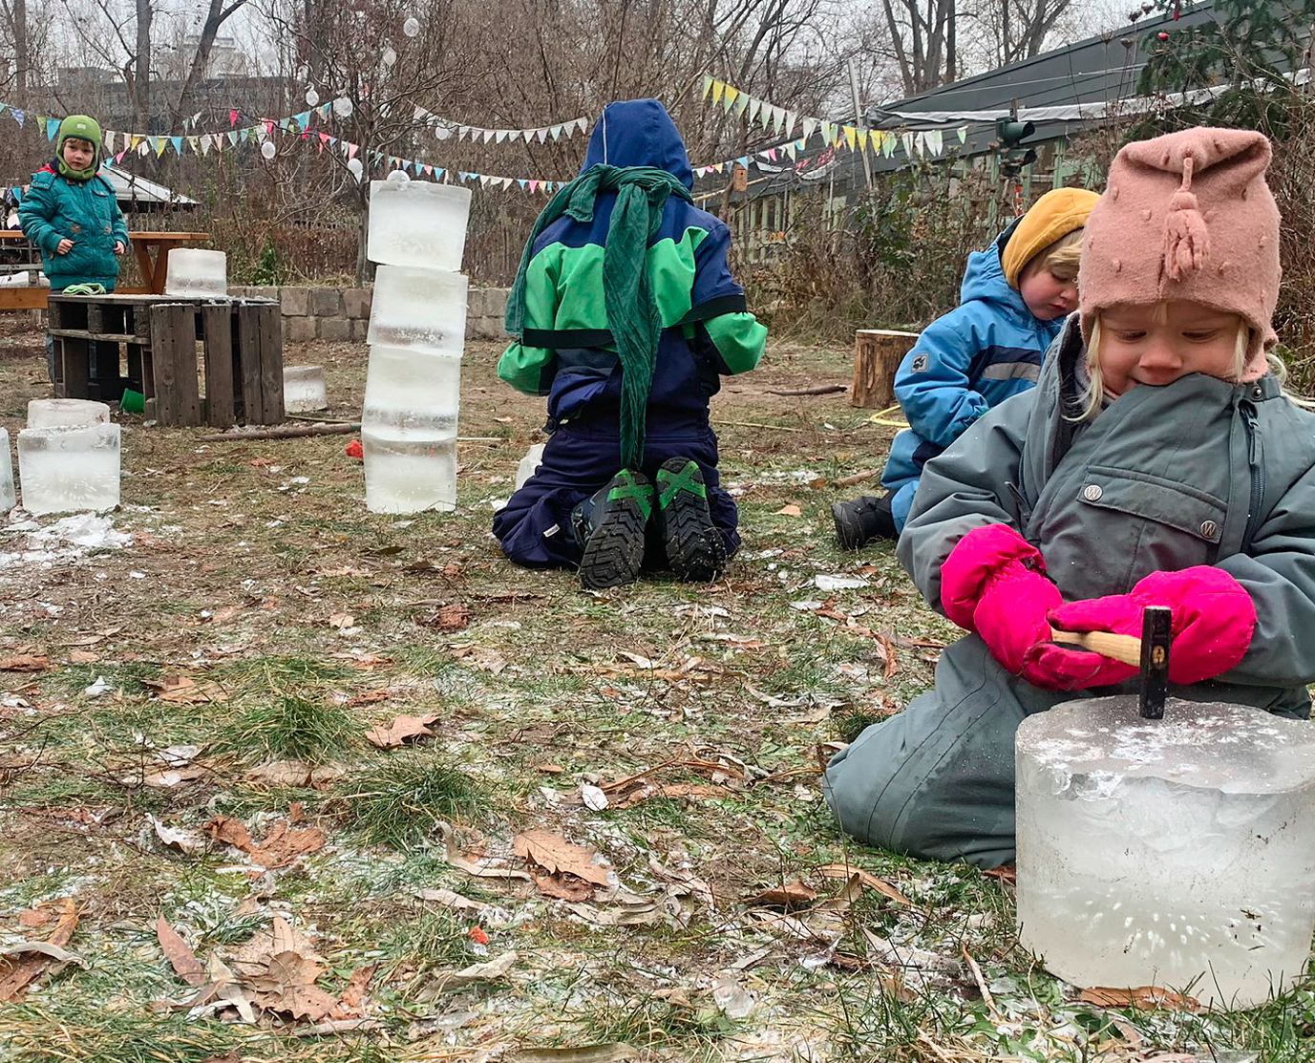
WAS SIND PÄDAGOGISCHE ANGEBOTE?
(Bildungsplan Brandenburg, 2024; Macha, Ries-Schemainda & Schmidt, 2023)
Pädagogische Angebote …
knüpfen an das an, was Kinder gerade beschäftigt,
entstehen aus Beobachtungen, Fragen oder Spielideen,
greifen Themen einzelner Kinder oder der Gruppe auf,
können spontan entstehen oder geplant werden,
dauern kurz oder entwickeln sich zu Projekten.
„In pädagogisch gestalteten Angeboten oder Projekten arbeitet ihr mit den Kindern gezielt an bestimmten Themen, die sich aus den Interessen einzelner Kinder oder einer Gruppe ergeben.“
(Bildungsplan Brandenburg, 2024, S. 102)
Im Folgenden wird der Bildungsplan – Erweiterte Grundsätze elementarer Bildung in Einrichtungen der Kindertagesbetreuung im Land Brandenburg (MBJS, 2024) verkürzt als Bildungsplan Brandenburg,
2024 bezeichnet.
Team Menschenskinder / Brandenburger Bildungsplan, S.104

Slide 3
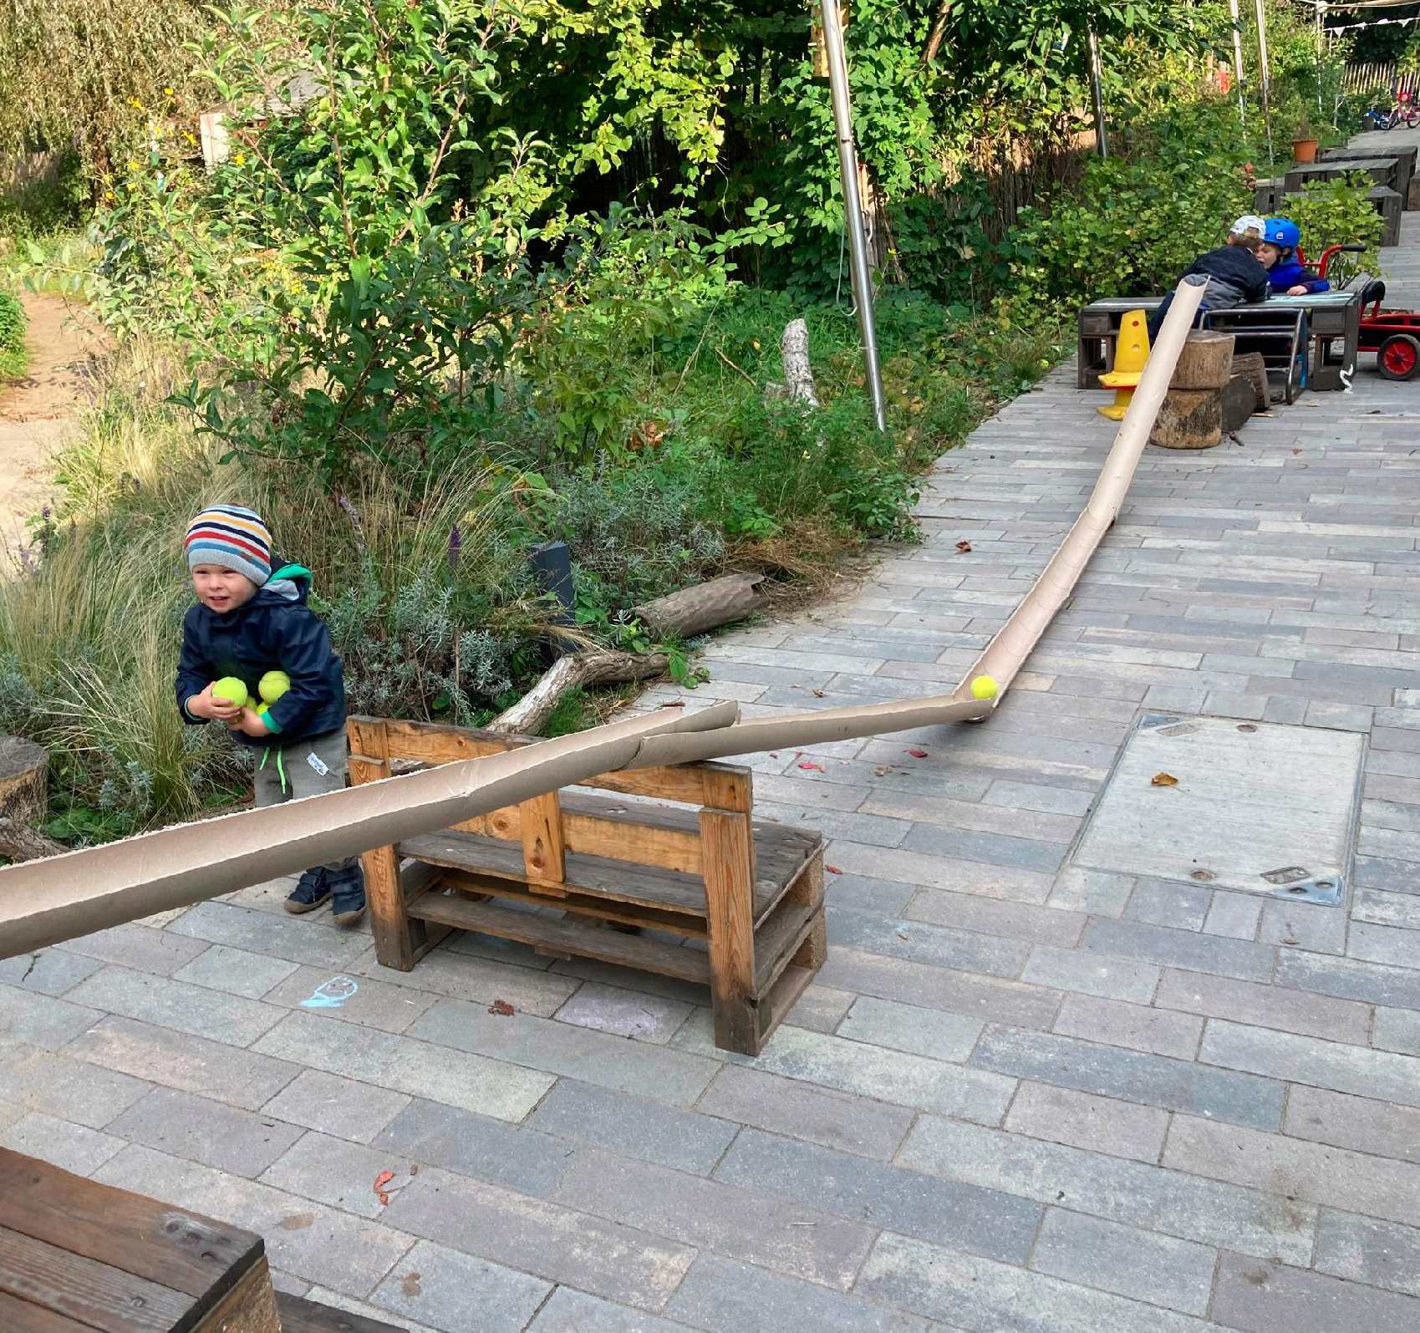

PÄDAGOGISCHE ANGEBOTE ALS BILDUNGSPROZESSE
(Bildungsplan Brandenburg, 2024; Macha, Ries-Schemainda & Schmidt, 2023)
Als pädagogische Fachkräfte:
greift ihr Themen der Kinder auf,
entwickelt ihr Themen gemeinsam mit den Kindern weiter,
bringt ihr eigene Impulse ein,
bleibt ihr offen für neue Richtungen,
gestaltet ihr Angebote als gemeinsame Lern- und Bildungsprozesse.
Team Menschenskinder / Brandenburger Bildungsplan, S.35
Pavel Danilyuk / pexels
„Ziel ist, dass die Kinder erleben, wie die vielfältigen Themen, mit denen sie sich eigenmotiviert befassen, von euch wertgeschätzt und als Anknüpfungspunkte für neue Bildungsprozesse aufgegriffen werden.“
(Bildungsplan Brandenburg, 2024, S. 103)

Slide 4
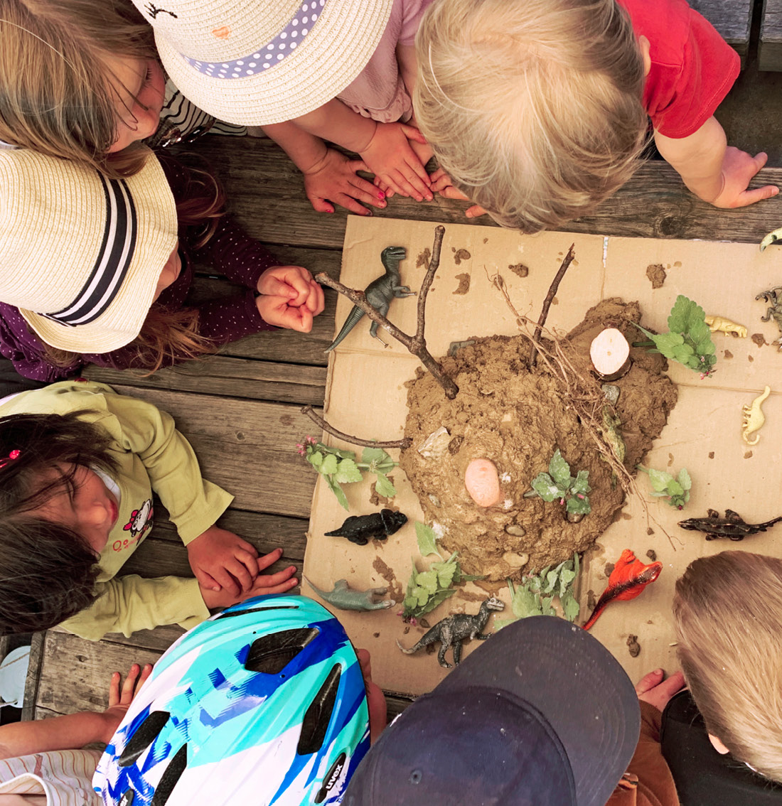
MEHRPERSPEKTIVISCH AUF THEMEN SCHAUEN
(Bildungsplan Brandenburg, 2024; Macha, Ries-Schemainda & Schmidt, 2023)
„Findet zuerst heraus, wie ein Thema aus verschiedenen Perspektiven aussieht, was für die Kinder, ihre Familien, euch selbst und auch auf der Grundlage von Fachwissen bedeutsam ist.“ (Bildungsplan Brandenburg, 2024, S. 103)
Schaut auf die Perspektiven der Kinder.
Bezieht Erfahrungen von Familien ein.
Bringt eure fachliche Sicht ein.
Nutzt pädagogisches Wissen als Hintergrund.
Sprecht im Team über unterschiedliche Deutungen.
Team Menschenskinder / Brandenburger Bildungsplan, S.50

Slide 5
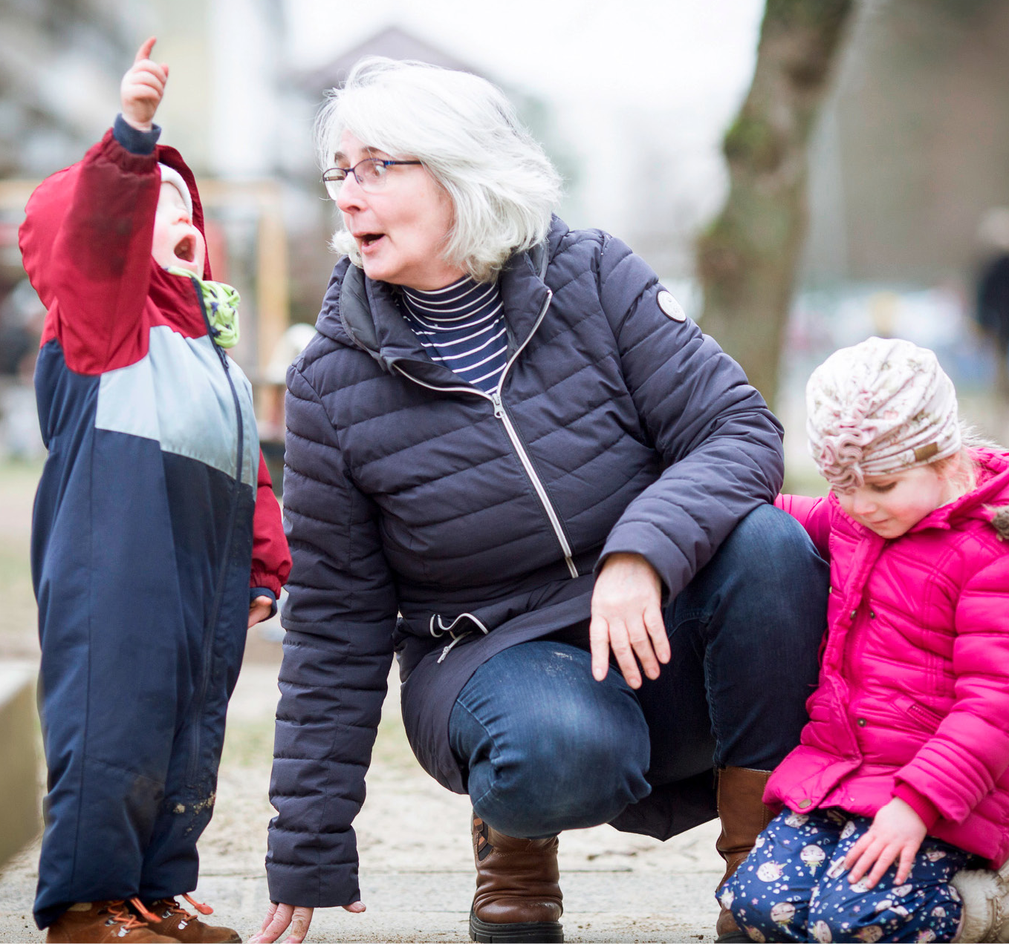
MIT KINDERN INS DENKEN KOMMEN
(Bildungsplan Brandenburg, 2024; Hebenstreit-Müller & Hildebrandt, 2022; Hildebrandt & Dreier, 2014; Hildebrandt & Glauer, 2022)
„Ihr könnt in Denkdialogen mit den Kindern über das Thema sprechen, herausfinden, welche Theorien sie dazu haben und was sie darüber noch wissen wollen.“ (Bildungsplan Brandenburg, 2024, S. 103)
Geht mit Kindern in Denkdialoge.
Fragt nach ihren Ideen und Vermutungen.
Interessiert euch für kindliche Theorien.
Greift Fragen auf und denkt
gemeinsam weiter.
Lasst Raum für Spekulation und Fantasie.
Pavel Danilyuk / pexels
Angebote vertiefen sich im Dialog.
Uli Malende / Brandenburger Bildungsplan, S.123

Slide 6
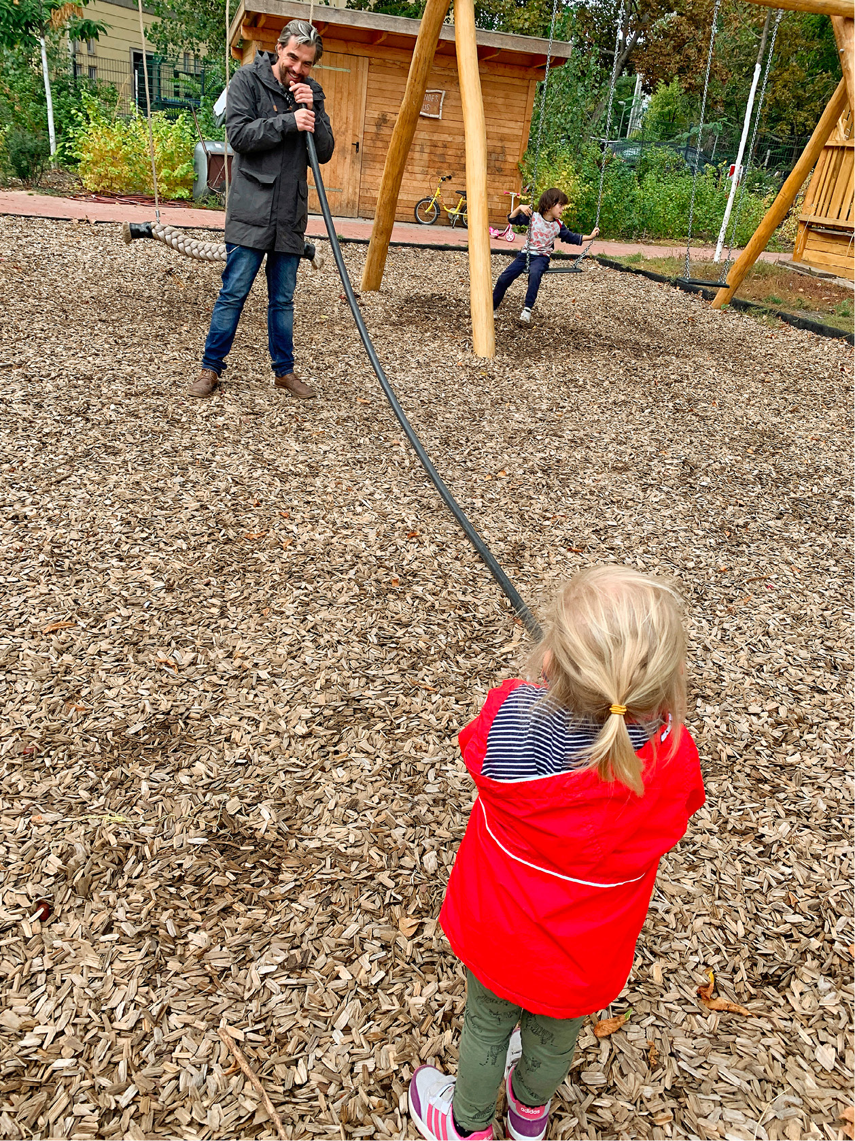
SUSTAINED SHARED THINKING –
IM RAUM DER GRÜNDE
„Man spricht von sustained shared thinking, wenn zwei oder mehr Individuen zusammen einen gedanklichen Weg einschlagen, um ein Problem zu lösen, ein Konzept zu konkretisieren, eine Aktivität zu bewerten, eine Geschichte weiterzuerzählen usw.
Beide Parteien müssen zu diesem Denkprozess beitragen und das jeweilige Verständnis über ein Problem bzw. einen Sachverhalt entwickeln und erweitern.“
(Sylva et al., 2004, S. 160)
Team Menschenskinder / Brandenburger Bildungsplan, S.194

Slide 7
DENKDIALOGE
GESTALTEN
Beschreibt die Situation möglichst genau:
  Wie macht ihr das hier so?
  Wie geht das eigentlich?
(Hildebrandt & Dreier, 2014; Macha, 2024)
Fragt nach:
  Und was passiert dann?
  Ah und wie geht das dann?
Sucht nach Gründen:
  Warum denkst du, ist das so?
  Ich stelle mir vor, dass ist so, weil …, was denkst du?
Bewertet:
  Wie ist das für dich?
  Was gefällt dir daran? Was nicht?
Sucht nach Gründen:
  Warum gefällt dir das eigentlich (nicht)?

Slide 8
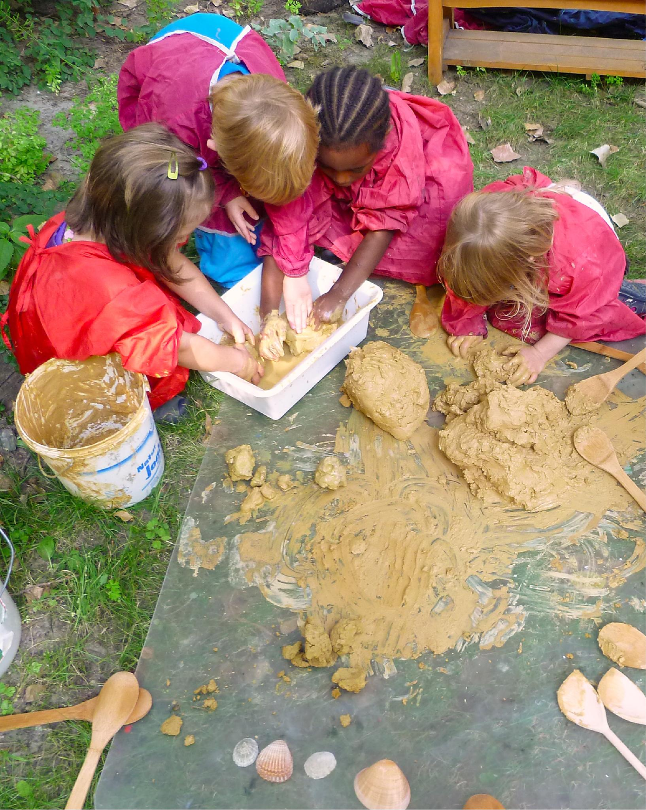
BILDUNGSPROZESSE WEITERFÜHREN UND THEMEN ÖFFNEN
(Bildungsplan Brandenburg, 2024)
„Bei der Gestaltung von Angeboten greift ihr diese Themen auf, gebt weiterführende Impulse und schlagt Brücken zu Themen, die für die Kinder bisher nicht im Fokus standen.“ (Bildungsplan Brandenburg, 2024, S. 102)
Bringt überraschende Materialien oder Ideen ein.
Stellt Fragen, die zum Weiterdenken anregen.
Eröffnet neue Blickwinkel auf ein Thema.
Verbindet Erleben, Wissen und Fantasie.
Schafft Anlässe zum Staunen oder Nachforschen.
Team Menschenskinder / Brandenburger Bildungsplan, S. 210

Slide 9
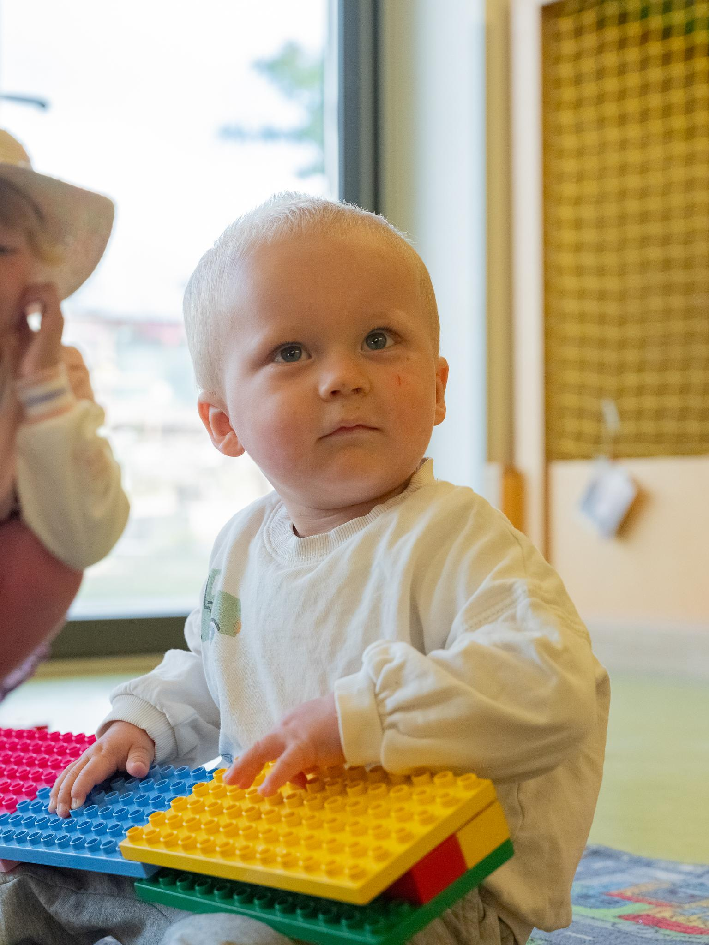
EIN BEISPIEL FÜR DIE INTERAKTION MIT EINEM SEHR JUNGEN KIND
(Hildebrandt & Dreier, 2014)
Benennt,
was das Kind tut oder gerade getan hat:
„Du hast einen kleinen, weißen Kreis ausgesucht und in die Hand genommen.“
2. Bestärkt:
„Du hast den weißen Kreis vom Stab abgehoben.
Das finde ich gut, wie du das geschafft hast.“
3. Erweitert:
„Versuch mal, den Kreis wieder oben raufzustecken.“

Slide 10
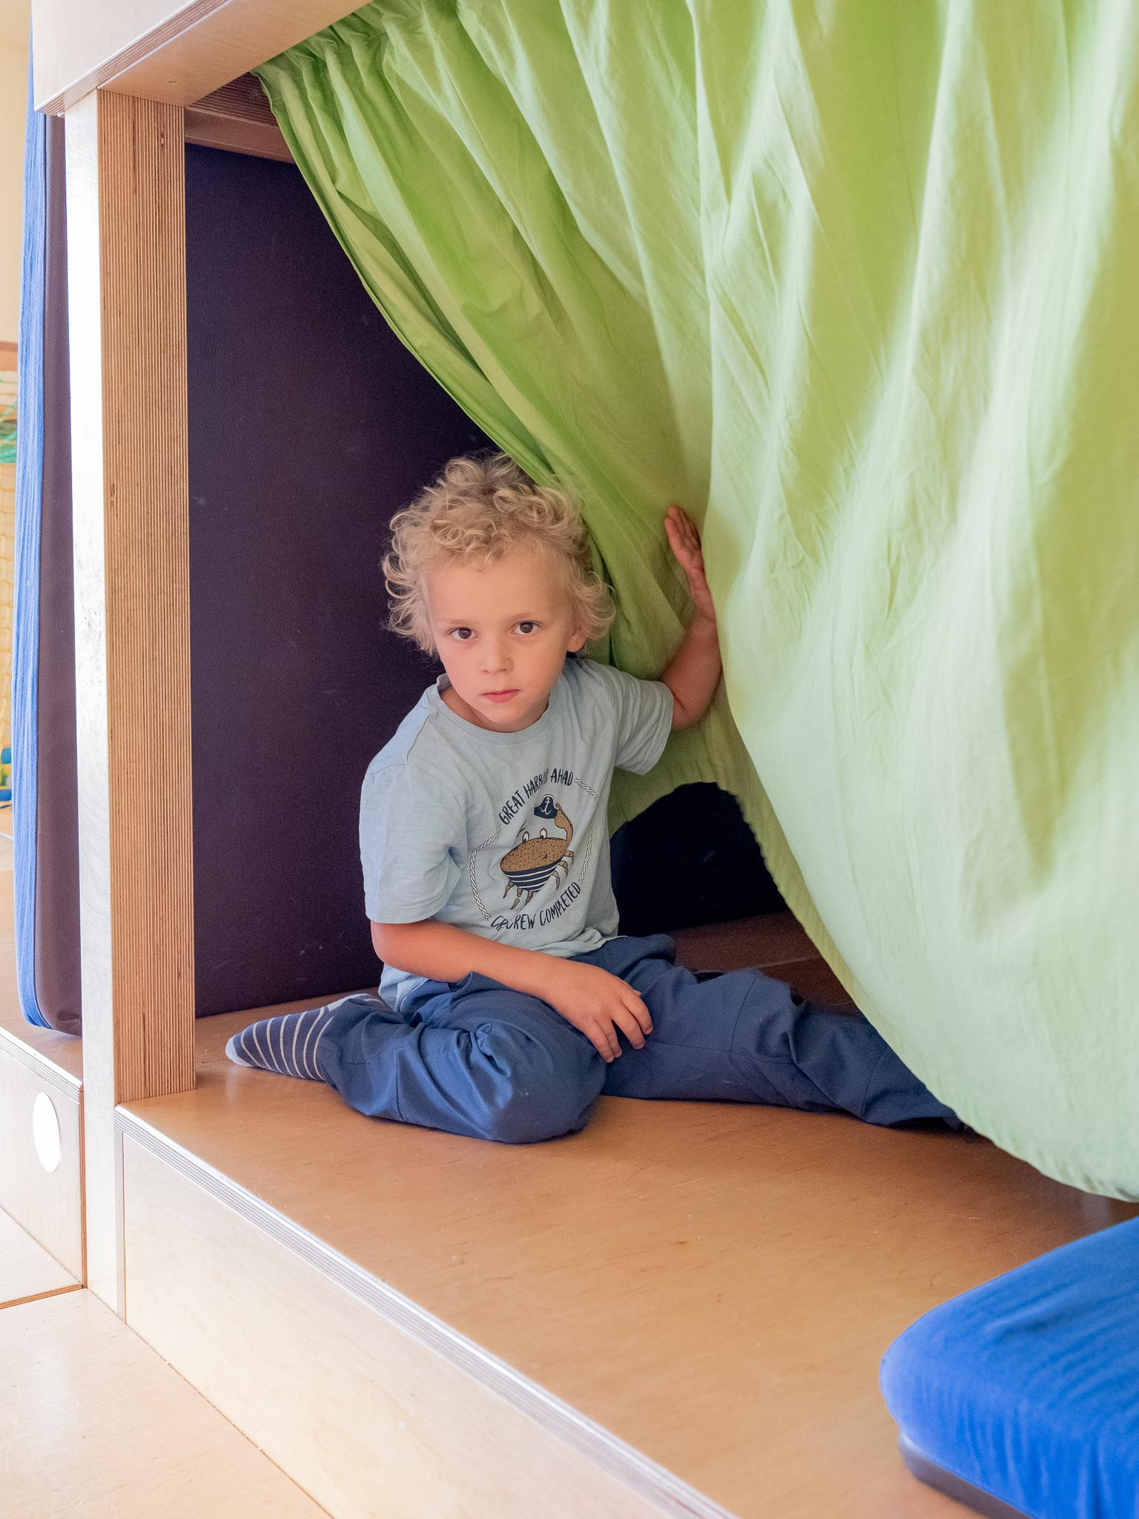
EIN BEISPIEL FÜR DIE INTERAKTION MIT ÄLTEREN KINDERN
(basierend auf: Hildebrandt & Dreier, 2014, S. 17)
1. Benennt:
„Ich habe gesehen, dass du richtig hoch in die große Pfütze gesprungen bist. Du hast deine Knie bis zum Kinn hochgezogen und bist mit voller Kraft reingesprungen und hast dich gefreut. Das Wasser hat richtig gespritzt.“
2. Bestärkt:
„Das war bestimmt anstrengend für dich. Ich habe gestaunt, wie hoch du springen kannst. Die Pfütze war richtig tief und du hast vorher deine Gummistiefel geholt. Das war eine richtig gute Idee.“
3. Erweitert:
„Wenn du schon so gut springen kannst, willst du das mal auf dem Trampolin im Bewegungsraum probieren?
Ob du bis zur Decke springen kannst?“

Slide 11
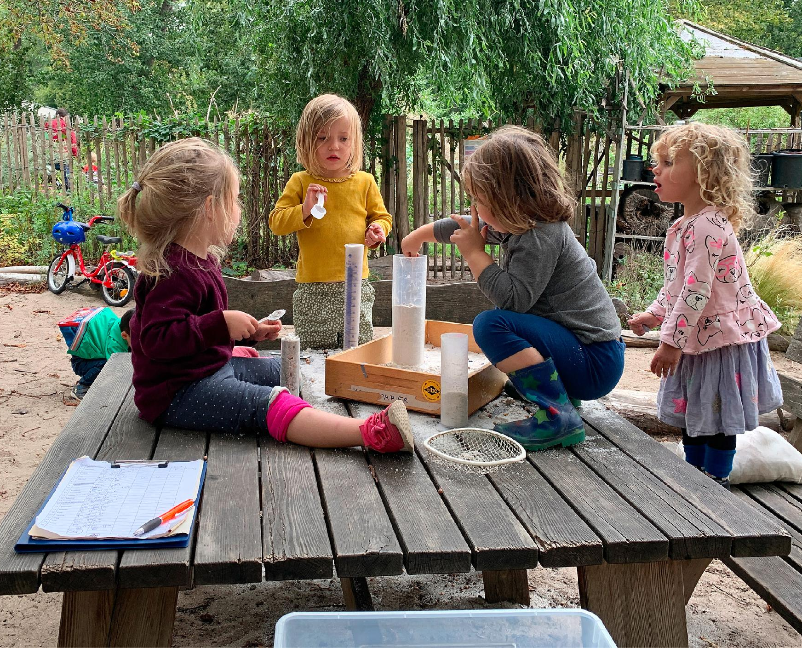
AUCH EURE
THEMEN SIND WERTVOLL
(Bildungsplan Brandenburg, 2024; Macha, Ries-Schemainda & Schmidt, 2023)
„Ihr könnt auch Themen an die Kinder herantragen, von denen ihr denkt, dass sie sie in ihrem aktuellen Entwicklungs- und Bildungsprozess bereichern können.“ (Bildungsplan Brandenburg, 2024, S. 104)
Bringt eigene Interessen und Begeisterung ein.
Zeigt, was euch selbst fasziniert.
Beobachtet, ob und wie Kinder darauf reagieren.
Bleibt offen für unerwartete Richtungen.
Verbindet eure Themen mit den Themen der Kinder.
Team Menschenskinder / Brandenburger Bildungsplan, S. 24

Slide 12
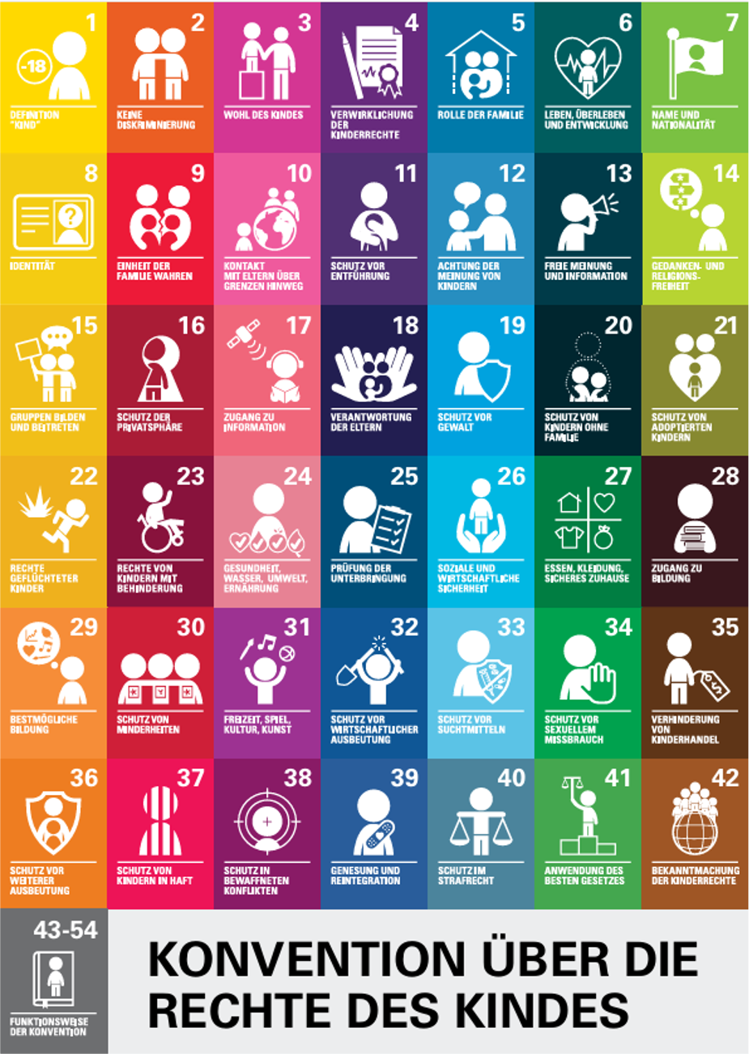
PARTIZIPATION IST EIN KINDERRECHT
„Die Vertragsstaaten sichern dem Kind, das fähig ist, sich eine eigene Meinung zu bilden, das Recht zu, diese Meinung in allen das Kind berührenden Angelegenheiten frei zu äußern, und berücksichtigen die Meinung des Kindes angemessen und entsprechend seinem Alter und seiner Reife.“
(Vereinte Nationen,1989, Art. 12 Abs. 1)
Umgeschrieben für Kinder:
Kinder haben das Recht, zu allen Dingen, die sie betreffen, ihre eigene Meinung zu sagen. Die Erwachsenen müssen die Meinung der Kinder berücksichtigen.
(Unicef - Kinderrechte Poster, https://www.unicef.de/informieren/materialien/kinderrechte-poster/214672)
(https://www.kindersache.de/bereiche/kinderrechte/un-kinderrechtskonvention/artikel-12-recht-auf-beteiligung)

Slide 13
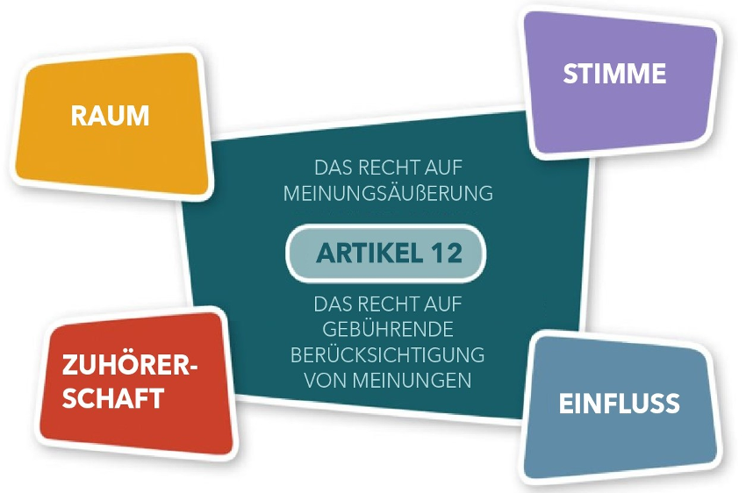
DAS LUNDY-PARTIZIPATIONSMODELL
(Lundy, 2007)
Um Art. 12 der UN-Kinderrechtskonvention umzusetzen, braucht es Folgendes:
Raum: Gebt Kindern die Gelegenheit, ihre Gedanken und Ansichten zu äußern.
Stimme: Befähigt und ermutigt Kinder, ihre Meinung auszudrücken.
Zuhörerschaft: Hört den Kindern aufmerksam zu, wenn sie ihre Meinung äußern.
Einfluss: Nehmt die Meinungen der Kinder ernst und bezieht die Kinder aktiv in sie betreffende Entscheidungen ein.
(https://commission.europa.eu/system/files/2022-12/lundy_model_of_participation_0.pdf - übersetzt vom ISTA)

Slide 14

ANGEBOTE BRAUCHEN FREIWILLIGKEIT
(Bildungsplan Brandenburg, 2024)
„Kinder können Angebote immer auch ablehnen.“ (Bildungsplan Brandenburg, 2024, S. 102)
Ladet Kinder ein, statt sie zu verpflichten.
Lasst die Kinder selbst entscheiden, ob, wie intensiv und wie lange sie teilnehmen.
Respektiert ein ‚Nein‘ als Entscheidung.
Ermöglicht den Kindern, Angebote jederzeit zu verlassen.
Beobachtet, wie Kinder sich beteiligen wollen.
Bewertet es nicht, wenn Kinder kein Interesse zeigen oder sich zurückziehen.
Ermöglicht unterschiedliche Zugänge.
Passt Angebote flexibel an.
„Wenn ihr eine Aktivität selbst initiiert, ladet alle Kinder zur Teilnahme ein. Macht zugleich aber klar, dass kein Kind teilnehmen muss, wenn es das nicht möchte.“
(Bildungsplan Brandenburg, 2024, S. 104)
Freiwilligkeit ist keine Methode, sondern ein Recht der Kinder.
Sebastian Treytnar / Brandenburger Bildungsplan, S. 45

Slide 15
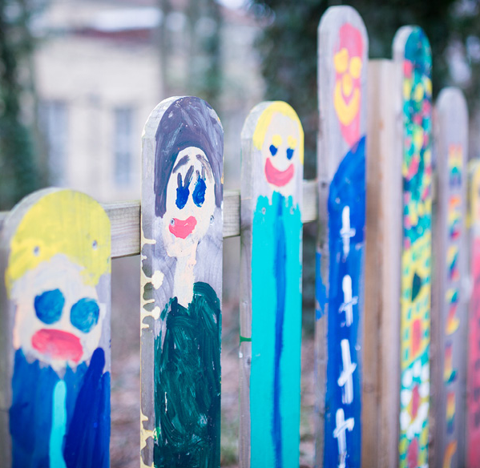
PÄDAGOGISCHE ANGEBOTE GEMEINSAM REFLEKTIEREN
„Wenn ihr Projekte abschließt, besprecht mit den Kindern, was ihnen daran gut gefallen hat und was nicht. Reflektiert auch im Team, wie ihr die Arbeit an den Themen erlebt habt.“ (Bildungsplan Brandenburg, 2024, S. 105)
(Bildungsplan Brandenburg, 2024; Macha, Ries-Schemainda & Schmidt, 2023)
Holt die Perspektive der Kinder aktiv ein und nehmt sie ernst.
Schaut gemeinsam auf Erfahrungen und Interessen und reflektiert ihre Wirkung.
Nutzt Reflexionen für zukünftige Bildungsprozesse.
Besprecht auch im Team, was gelungen ist.
Gute Angebote entstehen im Prozess.
Uli Malende / Brandenburger Bildungsplan, S. 41

Slide 16
LITERATUR
Hebenstreit-Müller, S., & Hildebrandt, F. (Hrsg.). (2022). Denken lernen: Erkenntnisse und Anregungen zum Denken mit jungen Kindern aus Forschung und Praxis. Wamiki.
Hildebrandt, F., & Dreier, A. (2014). Was wäre, wenn …? Fragen, nachdenken und spekulieren im Kita-Alltag. Verlag das Netz.
Hildebrandt, F., & Glauer, R. (2022). „Ich denke, dass es so ist. – Und was meinst du?“ Nachdenkgespräche mit Kindern führen. Lehren und Lernen, (8–9), 69–74.
Lundy, L. (2007). ‘Voice’ is not enough: Conceptualising Article 12 of the United Nations Convention on the Rights of the Child. British Educational Research Journal, 33(6), 927–942. https://doi.org/10.1080/01411920701657033
Macha, K., Hildebrandt, F., Wronski, C., Lonnemann, J., & Urban, M. (2024). Making it explicit – Sustained shared thinking dialogue as a way to explore children’s perspectives on quality in German early childhood education and care. British Educational Research Journal, 50, 1–17. https://doi.org/10.1002/berj.4054
Macha, K., Ries-Schemainda, G., & Schmidt, N.-S. (2023). Kindorientierung in der pädagogischen Praxis: Aus Sicht der Kinder den Kita-Alltag gestalten. Herder.
Ministerium für Bildung, Jugend und Sport des Landes Brandenburg (2024). Bildungsplan – Erweiterte Grundsätze elementarer Bildung in Einrichtungen der Kindertagesbetreuung im Land Brandenburg. Wamiki.
Sylva, K., Melhuish, E., Sammons, P., Siraj-Blatchford, I., & Taggart, B. (2004). The Effective Provision of Pre-School Education Project – Zu den Auswirkungen vorschulischer Einrichtungen in England. In G. Faust, M. Götz, H. Hacker & H.-G. Roßbach (Hrsg.), Anschlussfähige Bildungsprozesse im Elementar- und Primarbereich (S. 154–167). Julius Klinkhardt.
Vereinte Nationen (1989). Übereinkommen über die Rechte des Kindes.
https://www.unicef.de/informieren/ueber-uns/fuer-kinderrechte/un-kinderrechtskonvention

Slide 17
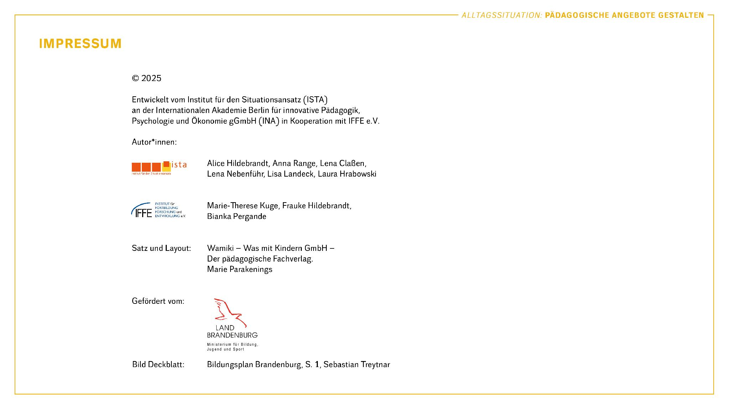
S

